Slide 1
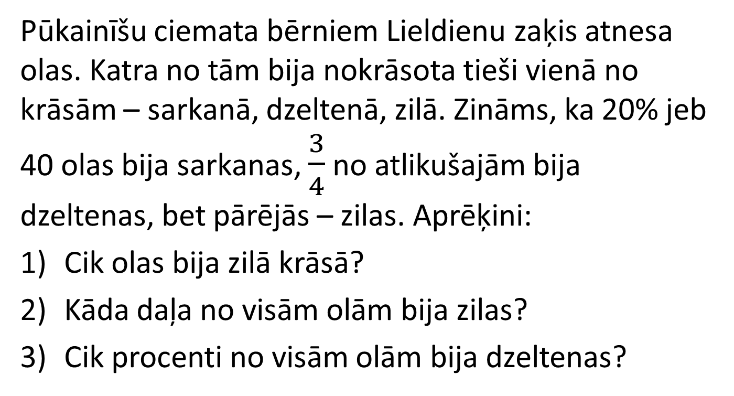
Latvijas 41.atklātā matemātikas olimpiāde (2014-04-27) 5.klases 1.uzdevums
Pūkainīšu ciemata bērniem Lieldienu zaķis atnesa olas. Katra no tām bija nokrāsota tieši vienā no krāsām – sarkanā, dzeltenā, zilā. Zināms, ka 20% jeb 40 olas bija sarkanas, $\frac{3}{4}$ no atlikušajām bija dzeltenas, bet pārējās – zilas. Aprēķini:
Cik olas bija zilā krāsā?
Kāda daļa no visām olām bija zilas?
Cik procenti no visām olām bija dzeltenas?

Slide 2
Latvijas 41.atklātā matemātikas olimpiāde (2014-04-27) 5.klases 2.uzdevums
Divu naturālu skaitļu pierakstā izmantoti tikai cipari 2, 3, 7 un 8. Vai var gadīties, ka viens skaitlis ir tieši trīs reizes lielāks nekā otrs skaitlis?

Slide 3
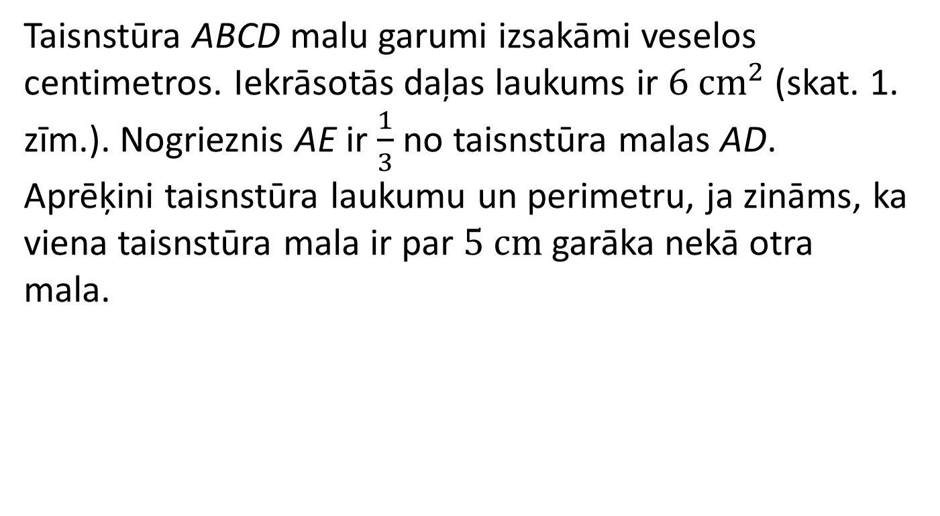
Latvijas 41.atklātā matemātikas olimpiāde (2014-04-27) 5.klases 3.uzdevums
Taisnstūra ABCD malu garumi izsakāmi veselos centimetros. Iekrāsotās daļas laukums ir ${\text{6 }\text{cm}}^{2}$ (skat. 1. zīm.). Nogrieznis AE ir $\frac{1}{3}$ no taisnstūra malas AD. Aprēķini taisnstūra laukumu un perimetru, ja zināms, ka viena taisnstūra mala ir par $5 \text{cm}$garāka nekā otra mala.
B
C
A
E
D

Slide 4
Latvijas 41.atklātā matemātikas olimpiāde (2014-04-27) 5.klases 4.uzdevums
Kvadrāts sastāv no 8x8 vienādām kvadrātiskām rūtiņām. Tas sagriezts daļās tā, ka griezumi iet pa rūtiņu robežām. Kāds lielākais skaits daļu var būt tādas kā 2.zīm. attēlotā figūra (figūras var būt pagrieztas jebkurā stāvoklī)?

Slide 5
Latvijas 41.atklātā matemātikas olimpiāde (2014-04-27) 5.klases 5.uzdevums
Kāds ir (a) mazākais, (b) lielākais skaitlis, kuru var izteikt gan kā trīs, gan kā divu dažādu divciparu skaitļu reizinājumu?

